Slide 1
муниципальное бюджетное дошкольное образовательное учреждение
детский сад «Калейдоскоп»
г. Данилова Ярославской области
Итоговый отчёт по дополнительной общеобразовательной
общеразвивающей программе
по интеллектуальному развитию дошкольников
«ЗНАТОКИ».
Подготовила воспитатель
Гущина Я.В.
2021-2022гг.

Slide 2
Возраст обучающихся: 3-4 года
Срок реализации: 1 год обучения

Slide 3
Направленность программы: социально-педагогическая.
Одна из важных задач программы – развитие умственных способностей, формирование таких мыслительных умений и способностей, которые позволяют легко освоить новое. Развитие начал логического мышления относится к числу важнейших задач, которые стоят при подготовке в школу и последующему обучению. Ребенок с достаточно высоким уровнем развития логического мышления не будет испытывать затруднения в ходе освоения более абстрактного учебного содержания, более успешно устанавливает связи, зависимости, закономерности, не просто запоминает, а понимает содержание, что позволит ему более успешно освоить учебный материал.

Slide 4
Основные цели программы
1.Всестороннее развитие ребенка.
2.Развитие интеллектуальных способностей детей.
3.Формирование элементарных математических представлений.

Slide 5
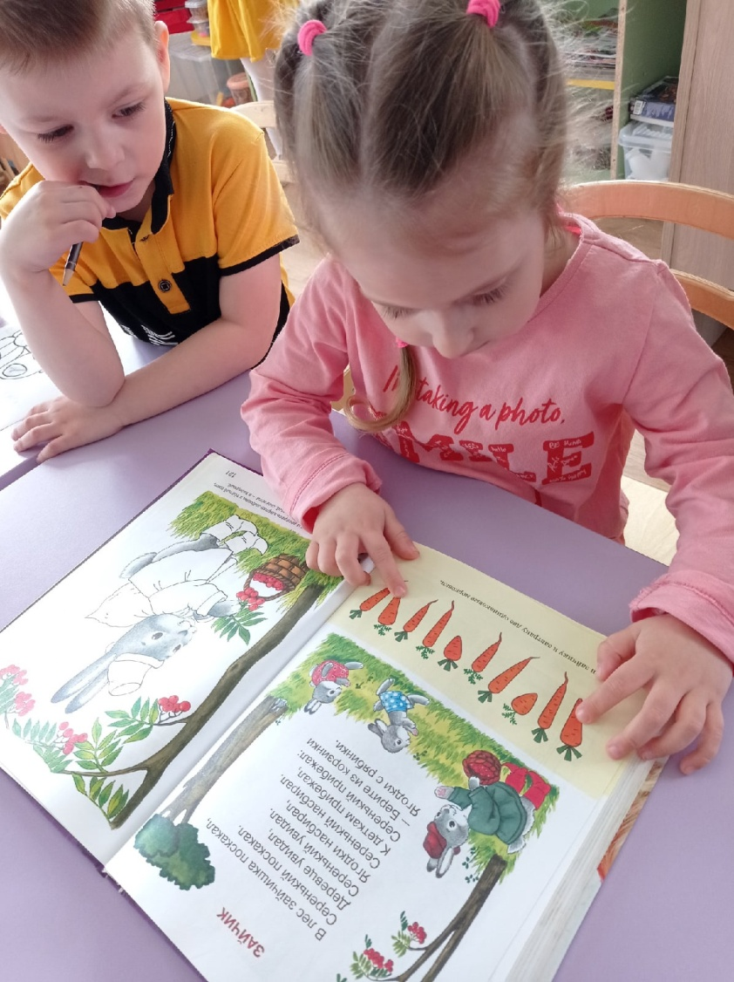
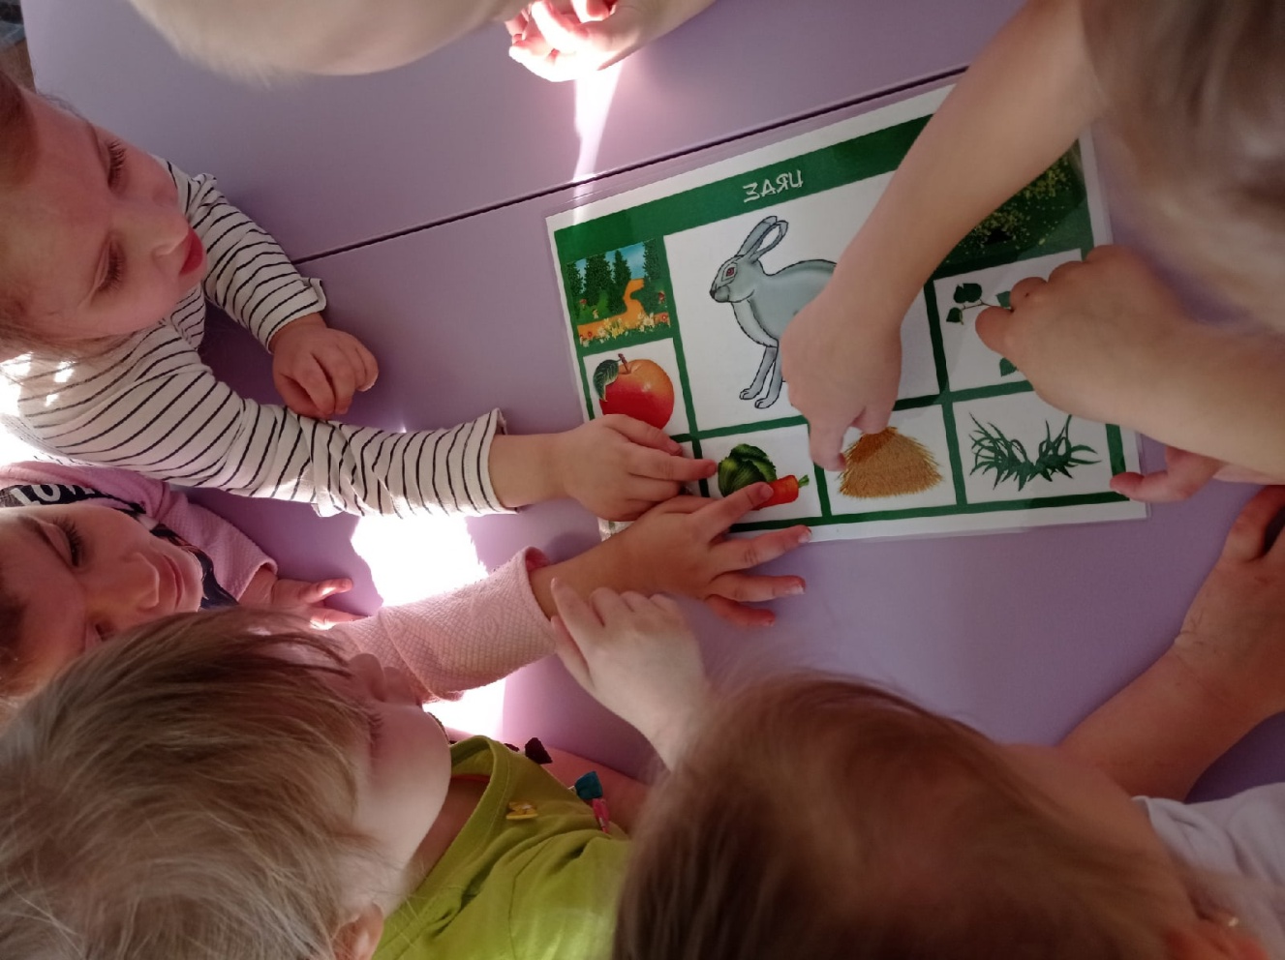
Задачи:
Развивающие:
• Развитие мышления, памяти, внимания.
•Развитие графических навыков, мелкой моторики
•Развитие речи, умения аргументировать свои высказывания строить простейшие умозаключения.
• Гармоничное развитие психофизических качеств ребенка.

Slide 6
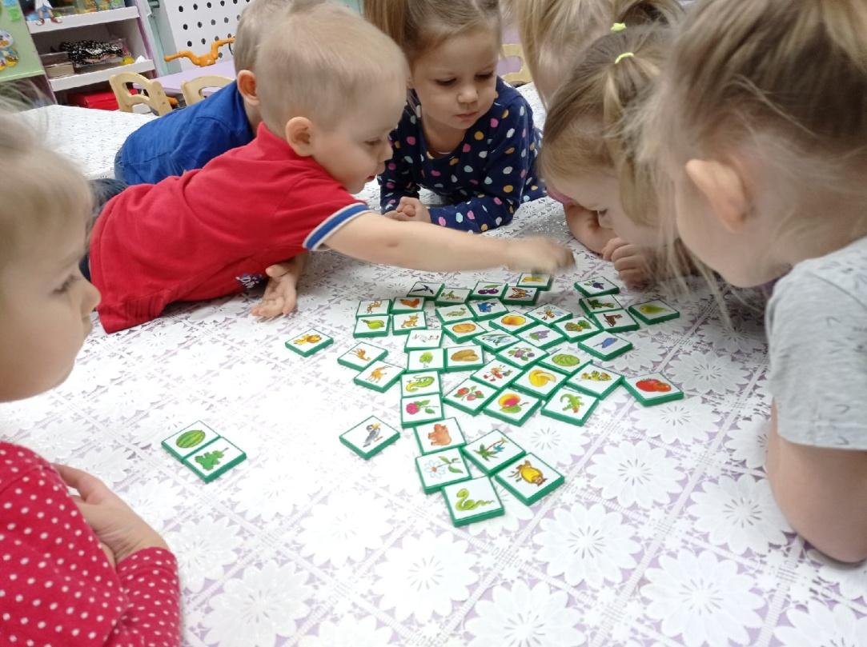
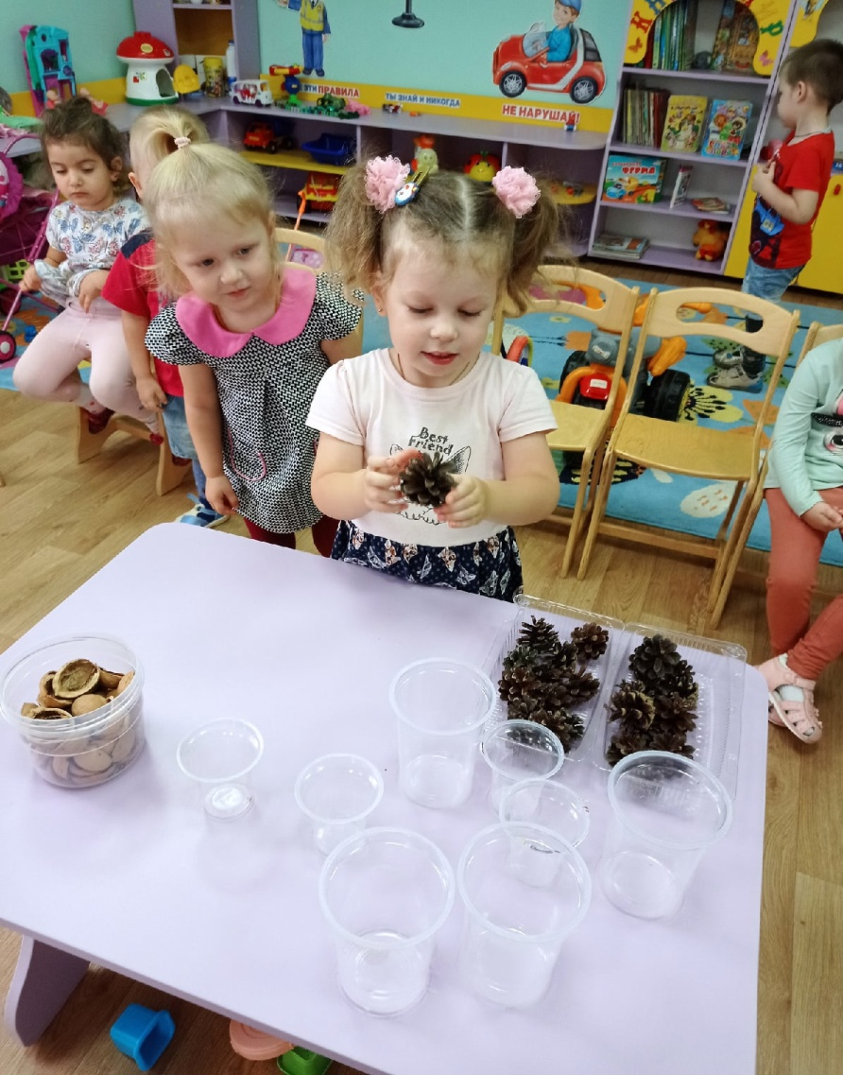
Обучающие:
• Формирование приемов умственных действий: анализ, синтез, обобщение, классификация, аналогия.
• Расширение словарного запаса и общего кругозора детей.
• Развивать наблюдательность, творческое начало.

Slide 7
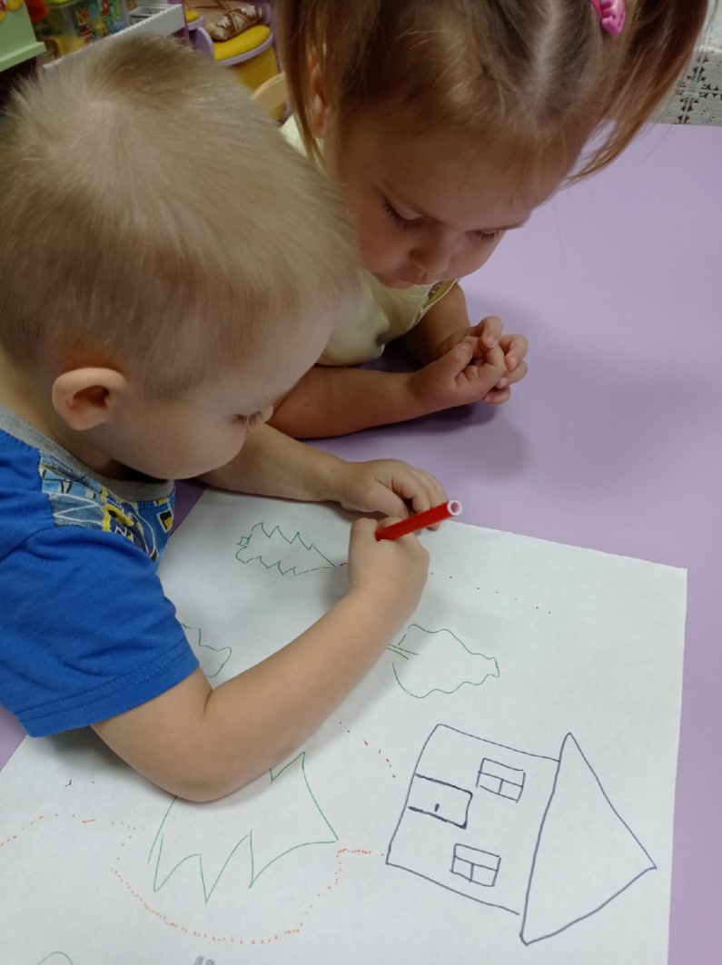
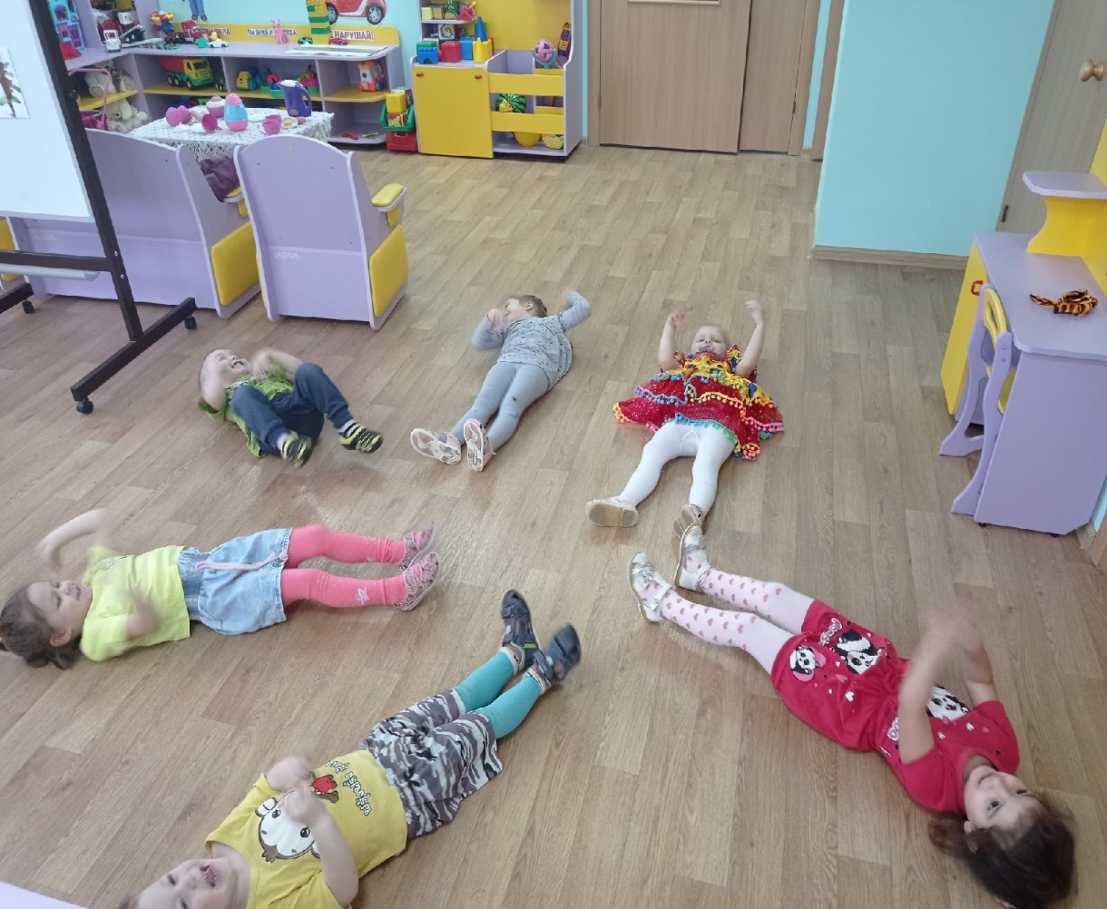
Воспитательные:
• Выработка умения целенаправленно владеть волевыми усилиями, устанавливать правильные отношения со сверстниками и взрослыми, видеть себя глазами окружающих.
• Взаимодействие с семьей, направленное на целостность психического физического, умственного и духовного развития личности ребенка.

Slide 8
Познавательное (математическое) развитие:
- Формировать общие представления о множестве: умение группировать множества по заданным основаниям, видеть составные части множества, в которых предметы отличаются определенными признаками.
- Устанавливать отношения между отдельными частями множества, а также целым множеством и каждой частью на основе счета, составления пар предметов и соединения предметов стрелками.
- Познакомить с цифрами от 1до 5 и умение соотносить число с количеством.
-Различать форму предметов.
- Упорядочивать предметы по размерам, классифицировать, группировать по цвету, форме, размерам.
- Учить распознавать фигуры независимо от их пространственного положения, изображать, располагать на плоскости, фигуры из частей и разбивать на части, конструировать фигуры по словесному описанию и перечислению их характерных свойств.
- Анализировать форму предметов в целом и отдельных их частей; воссоздавать сложные по форме предметы из отдельных частей по контурным образцам, по описанию, представлению.
- Развитие пространственной ориентировки.
- Учить «читать» простейшую графическую информацию, обозначающую пространственные отношения объектов и направление их движения в пространстве: слева направо, справа налево, снизу вверх, сверху вниз; самостоятельно передвигаться в пространстве, ориентируясь на условные обозначения (знаки и символы).
- Развитие ориентировки во времени.
- Учить пользоваться в речи словами-понятиями: сначала, потом, до, после, раньше, позже, в одно и то же время).
- Устанавливать соотношение целого и части, размера частей; находить части целого и целое по известным частям.

Slide 9
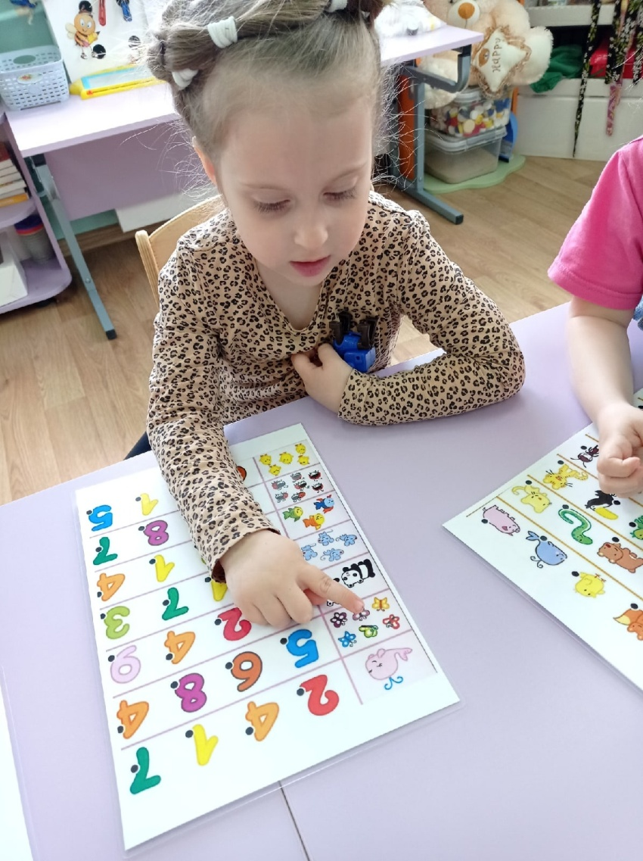
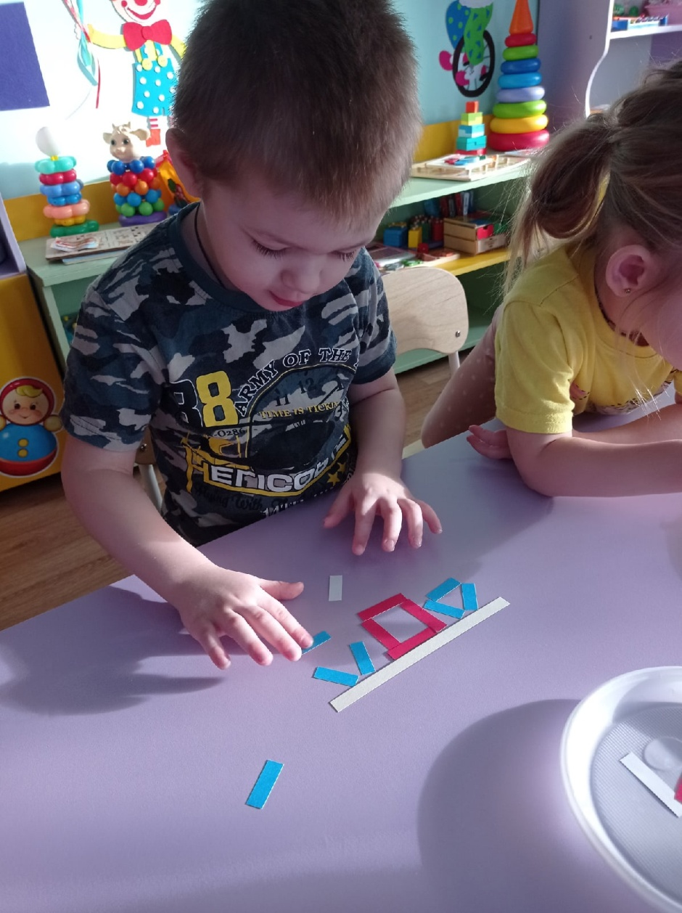

Slide 10
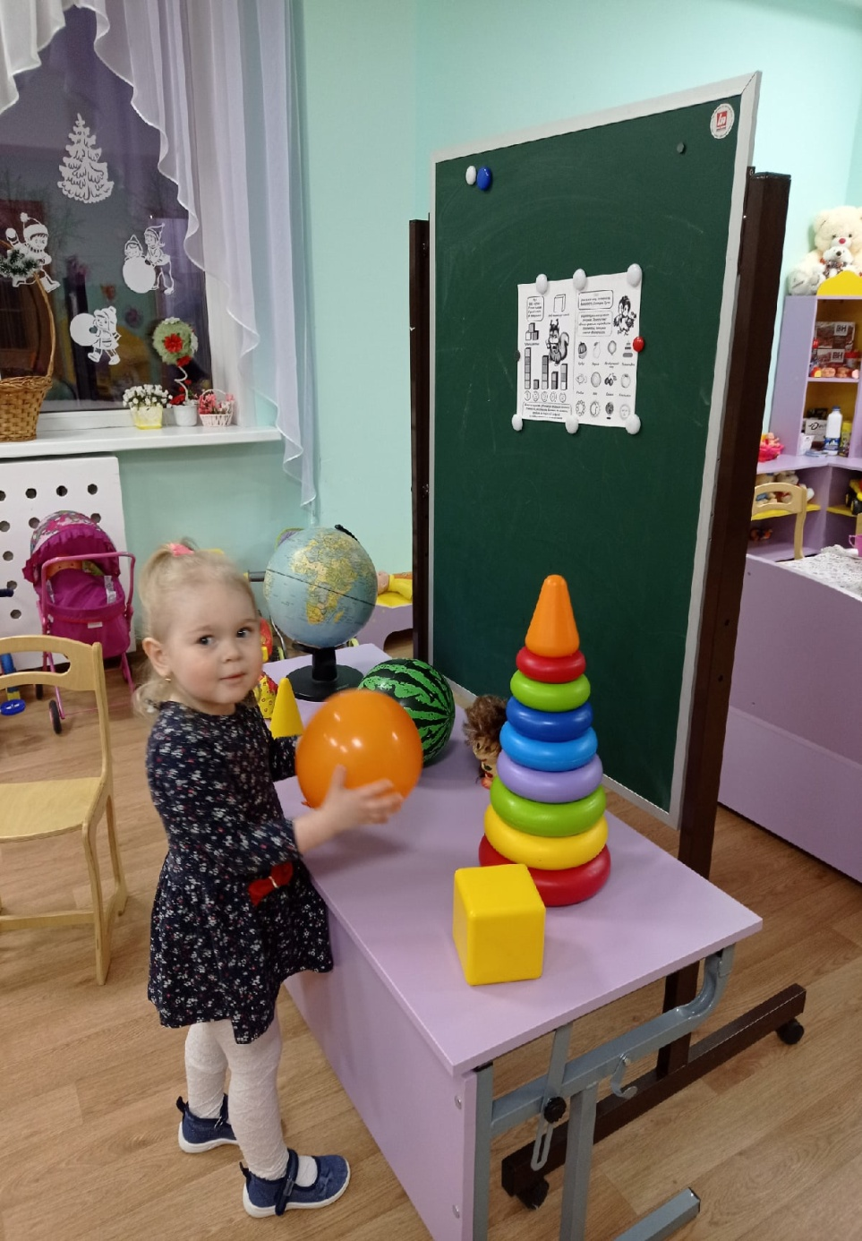
Речевое развитие:
- Владение речью как средством общения.
- Обогащение активного словаря.
- Развитие связной, грамматически правильной диалогической и монологической речи.
- Развитие речевого творчества.
- Развитие звуковой и интонационной культуры речи, фонематического слуха.

Slide 11
Социально – коммуникативное развитие
1.Присвоение норм и ценностей, принятых в обществе, включая моральные и нравственные ценности.
2.Развитие общения и взаимодействия ребёнка со взрослыми и сверстниками.
3.Становление самостоятельности, целенаправленности и саморегуляции собственных действий.
4 Развитие социального и эмоционального интеллекта, эмоциональной отзывчивости, сопереживания
5.Формирование готовности к совместной деятельности.

Slide 12
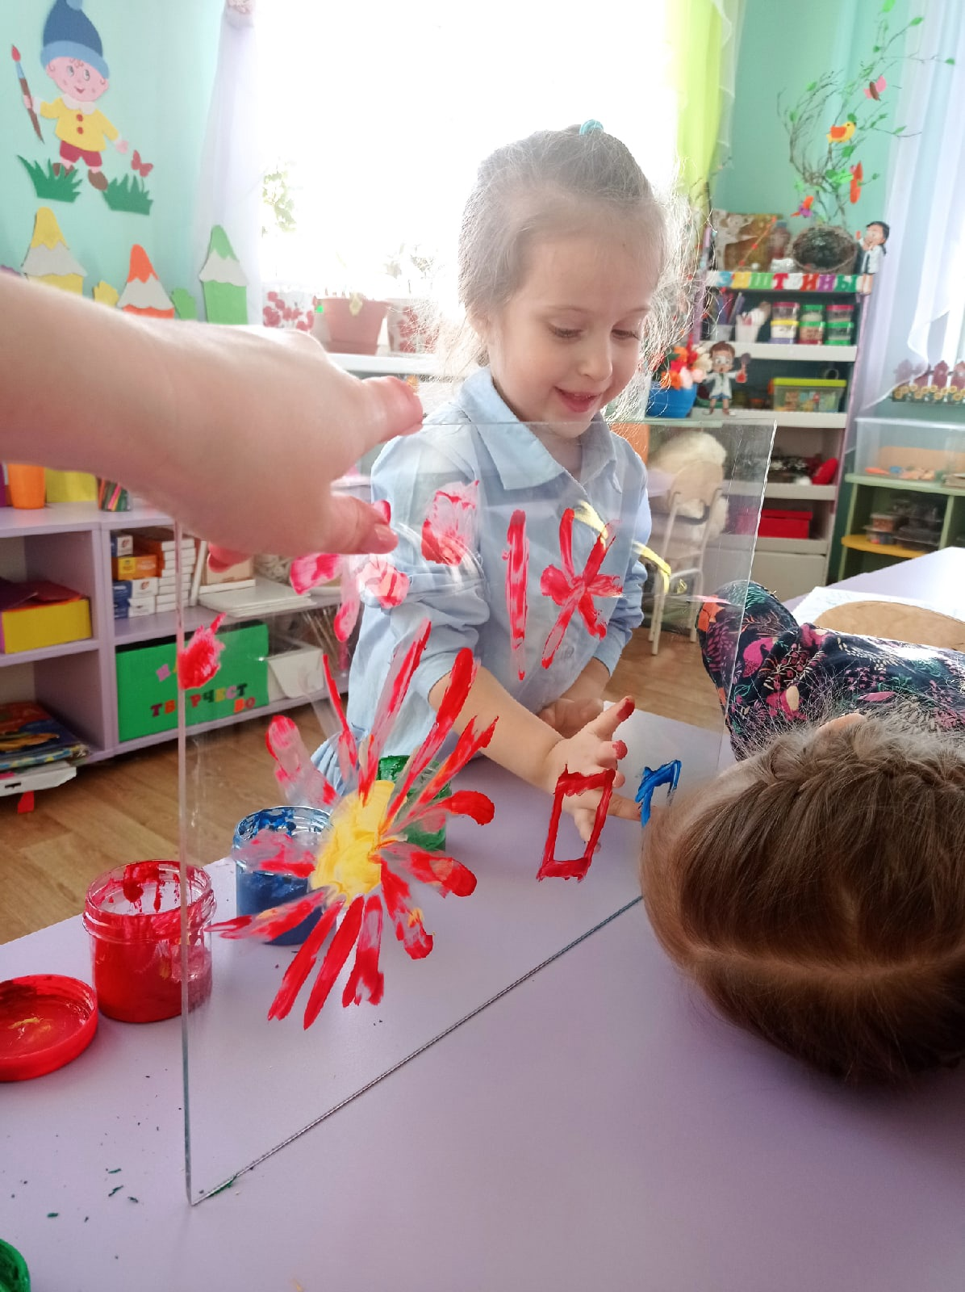

Slide 13
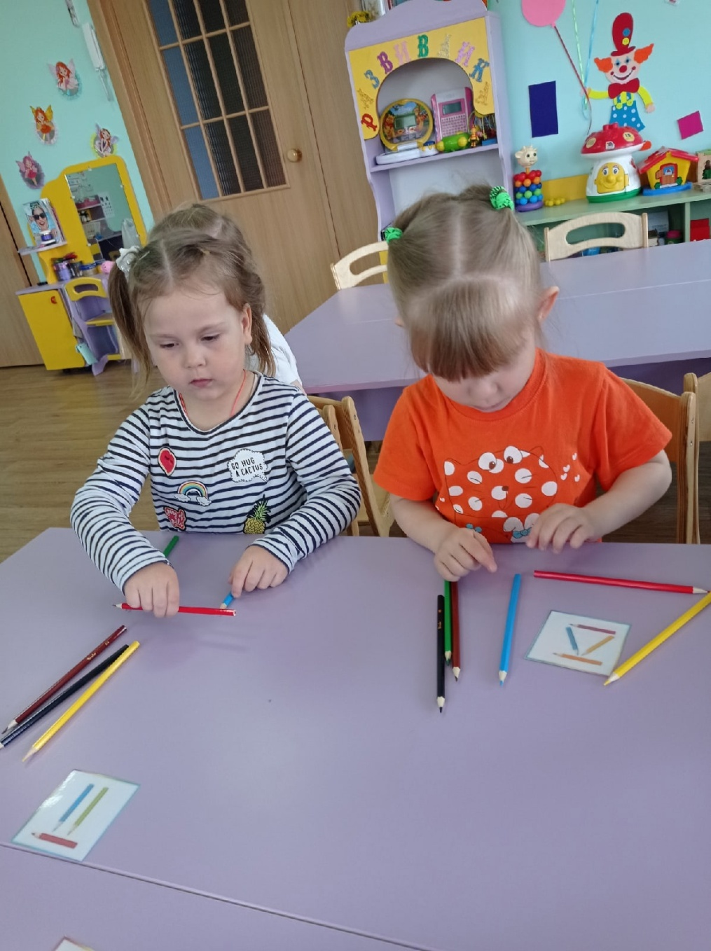

Slide 14
По данной программе были использованы приемы работы:
• Игры дидактические (расширение кругозора, познавательная деятельность, формирование определенных умений и навыков, необходимых в практической деятельности, развитие трудовых навыков).

Slide 15
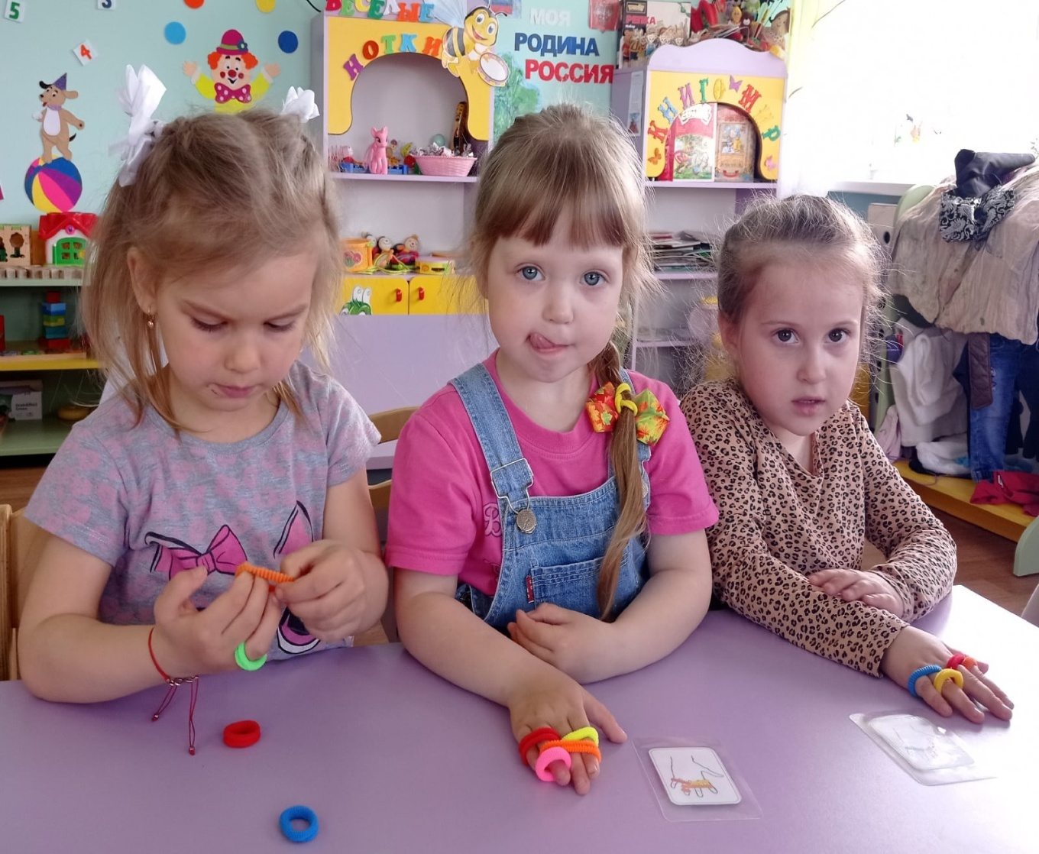

Slide 16
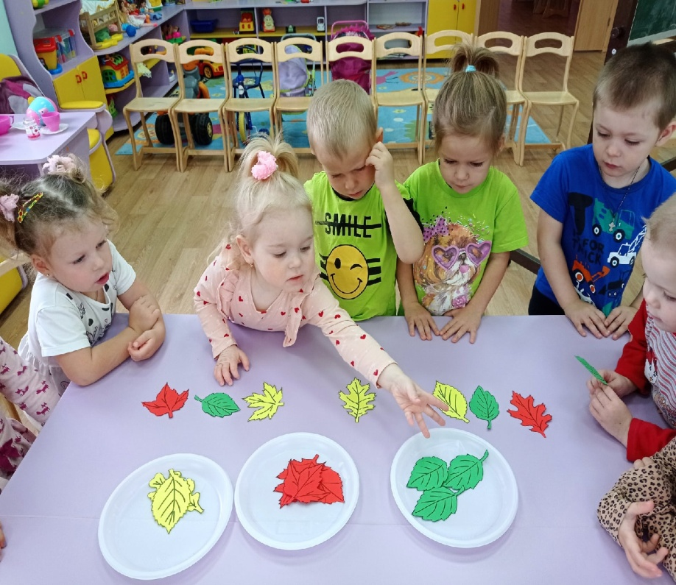
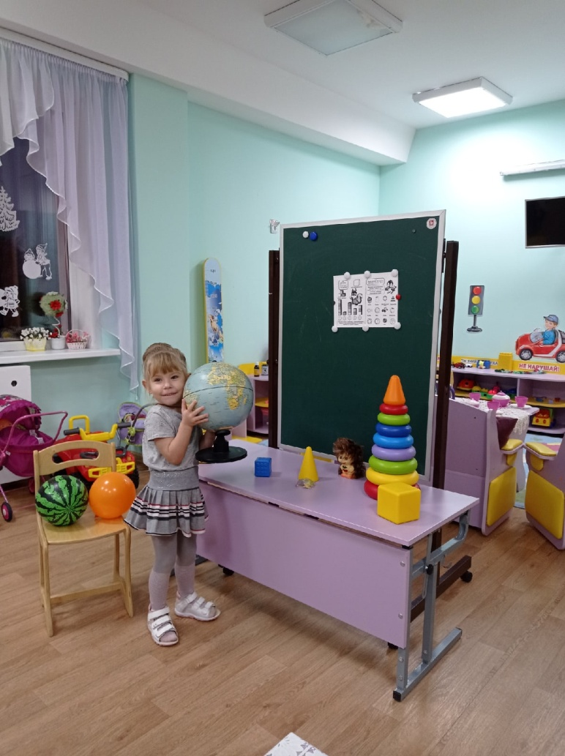

Slide 17
• Логические и познавательные задания и упражнения (развитие внимания, памяти, речи, мышления, воображения, фантазий).
• Действия с цифровыми карточками, числами и геометрическими фигурами.
• Подвижные.
• Задания с математическим содержанием, воспитывающие у детей познавательный интерес, способность к исследовательскому, творческому поиску.

Slide 18
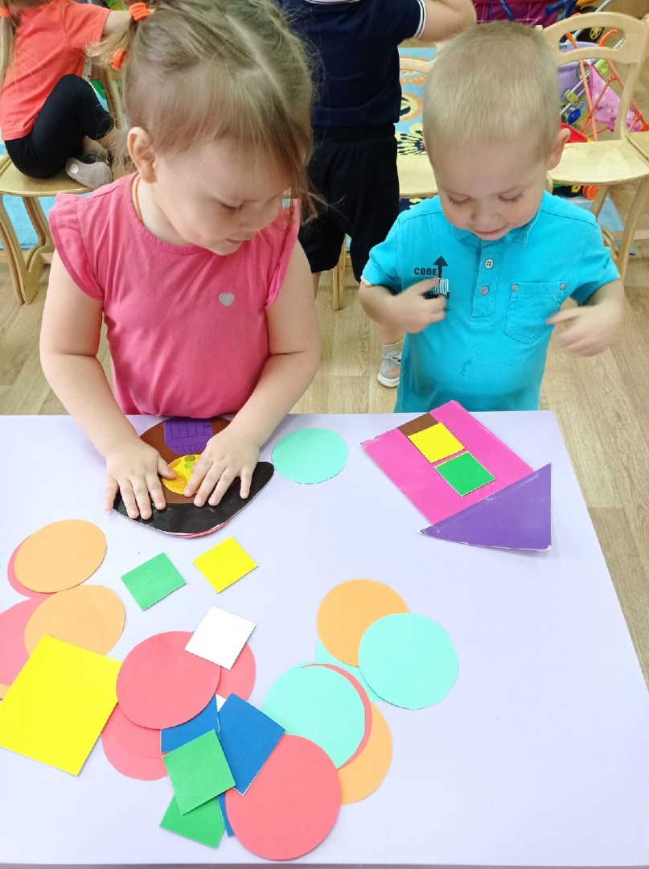
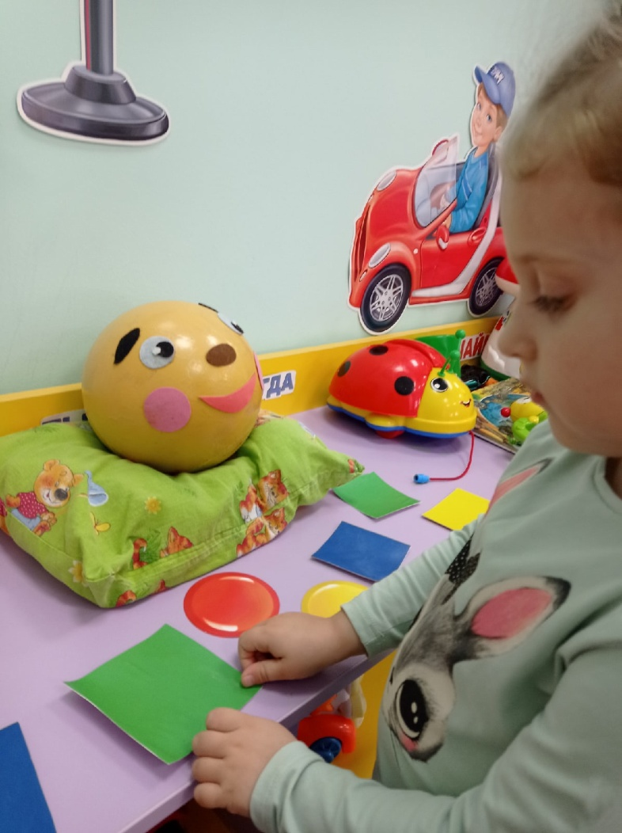

Slide 20
• Логические блоки Дьенеша. Включают в себя специально разработанные игры и упражнения с блоками, помогающие детям овладевать различными мыслительными умениями.
• Палочки Кюизенера включают в себя специально разработанные игры и упражнения, которые позволили развить у дошкольников представление о числе на основе счета и измерения.
Неотъемлемым элементом каждого занятия являлись пальчиковые игры. Включение упражнений на развитие пальцевой моторики в деятельность играет положительную роль в обучении детей. Это позволило:
-регулярно стимулировать действие речевых зон коры головного мозга, что положительно сказывается на развитии речи детей;
-совершенствовать внимание и память – психические процессы тесно связаны с речью;
-вызывать у детей интерес и яркий эмоциональный настрой.

Slide 21
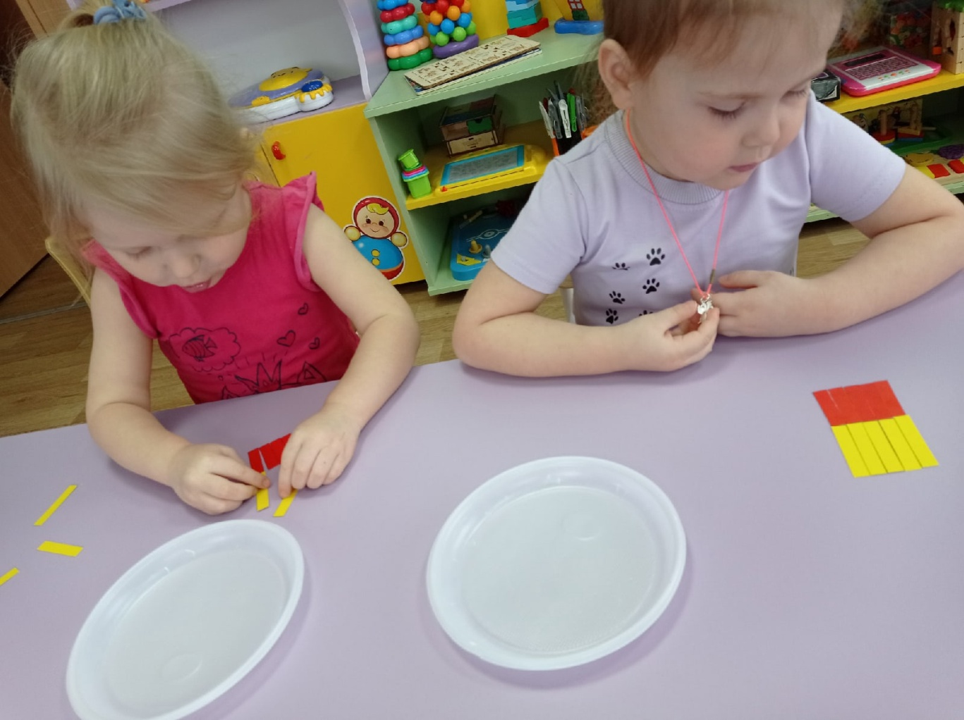

Slide 22
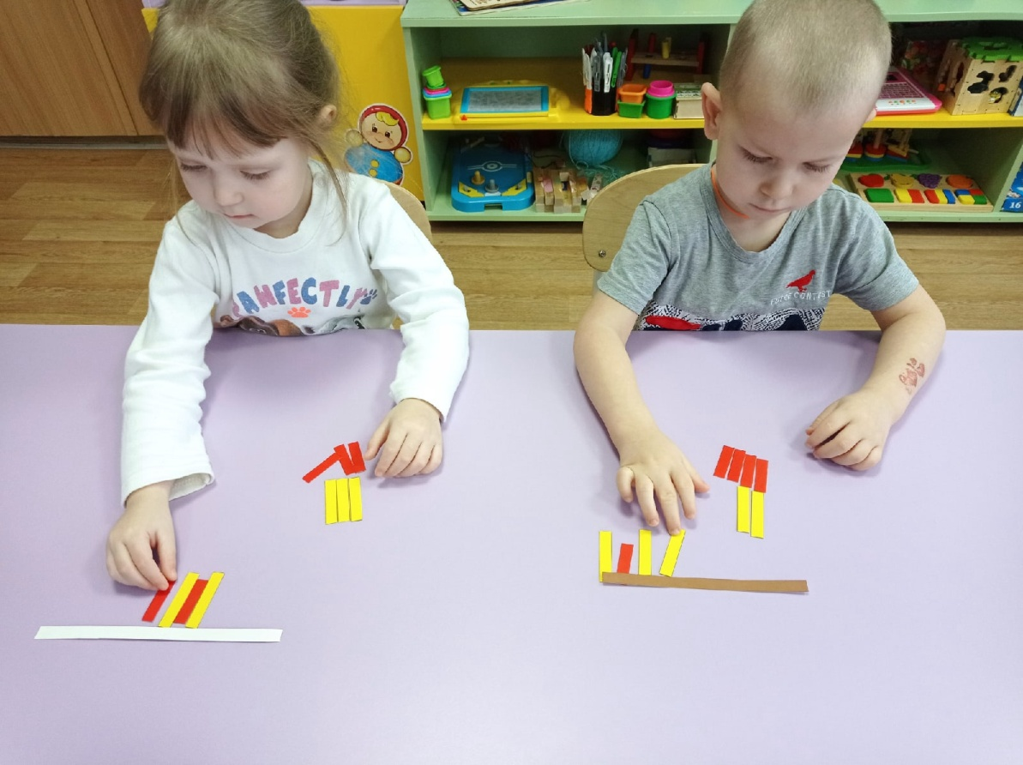
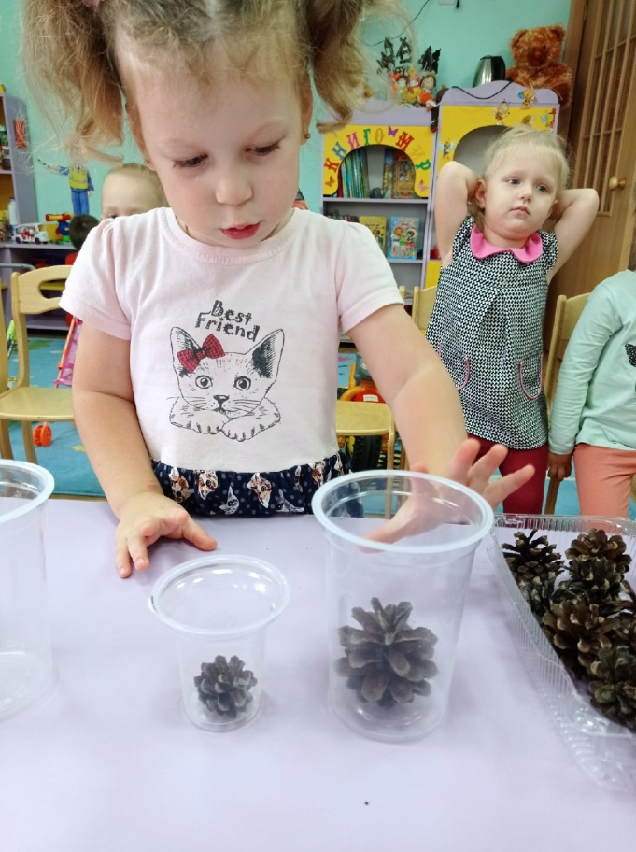

Slide 23
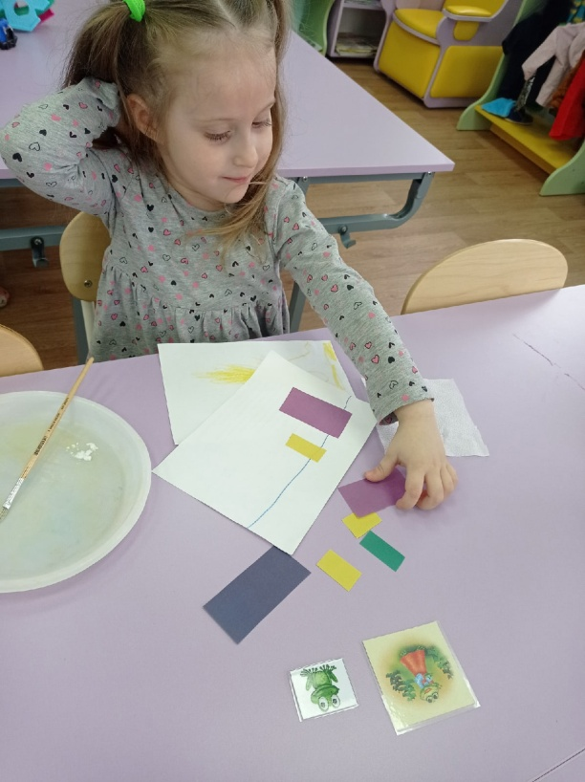
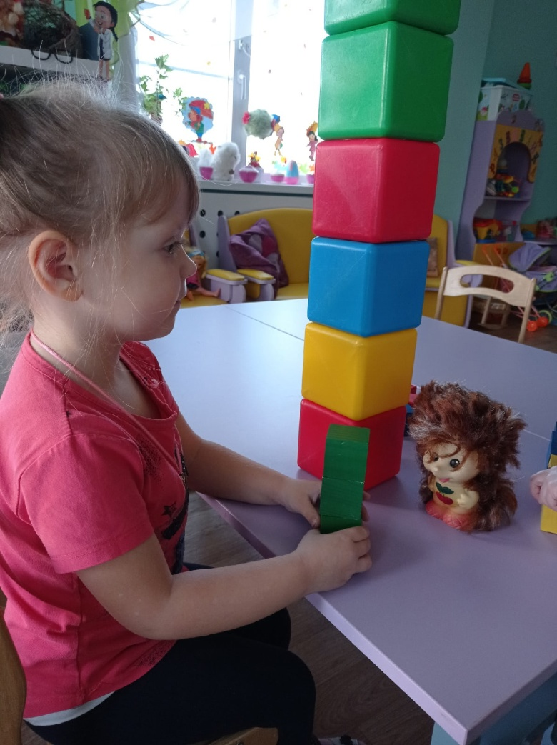
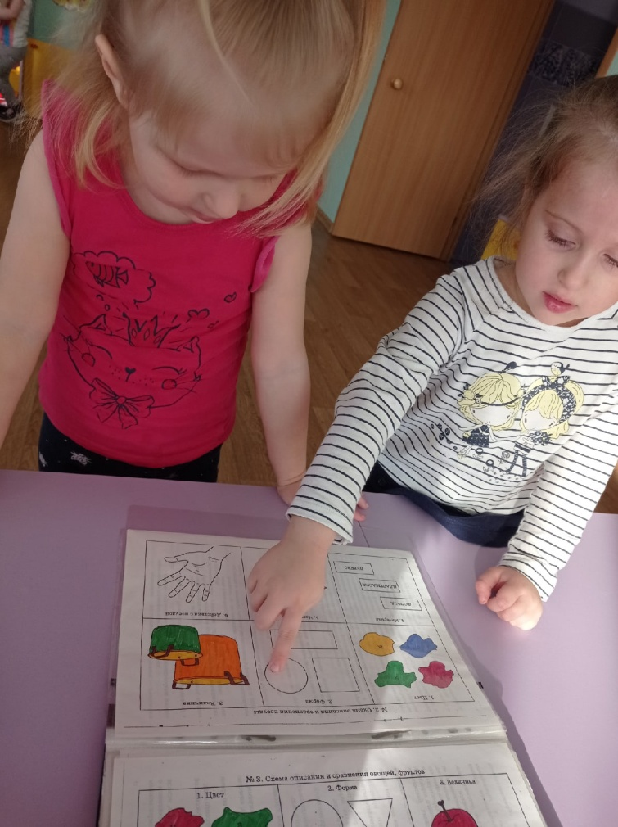
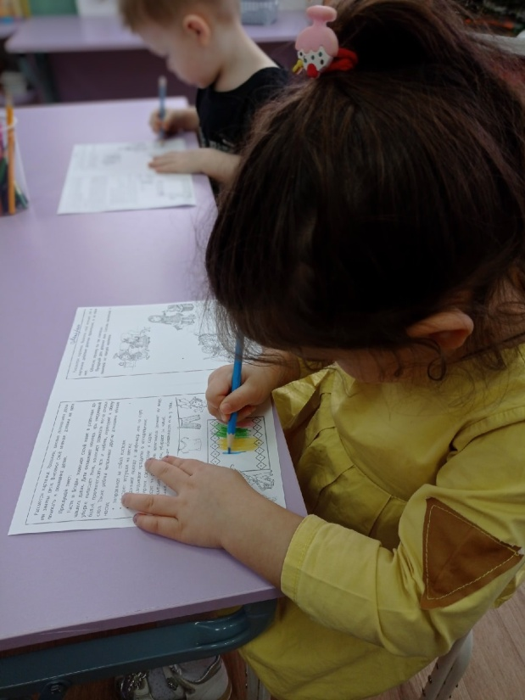

Slide 24
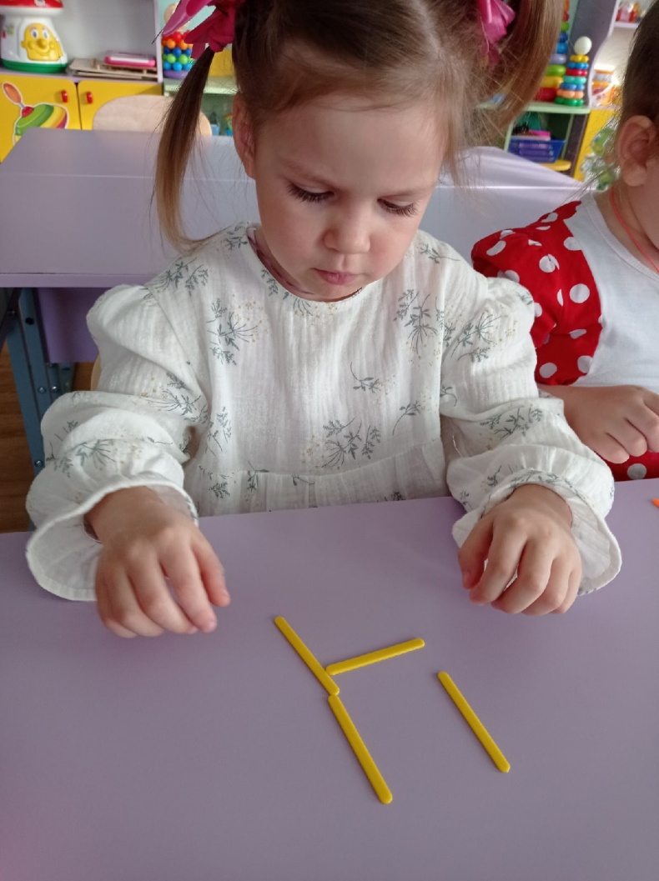

Slide 25
Спасибо за внимание !

